Slide 1
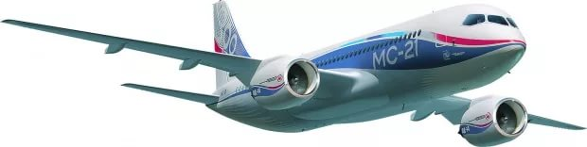
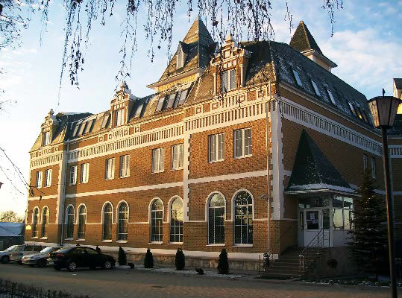
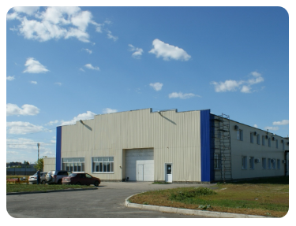
Программа семинара на 9 и 10 апреля 2018 года с 8-30 до 11-30
3 корпус аудитория 201/3

Slide 2
Программа семинара специалистов «BIG-KAISER», «SCHUNK», «ХАЛТЕК»
№ п/п | Время | Темы семинара |  | Семинар проводит
09 апреля 2018, понедельник.
1 | 8:30 – 09:45 (1 ч 15 мин) | Компания «ХАЛТЕК» - О компании - Монолитный инструмент - Корпусной инструмент - Станочная оснастка | Топоров С.В.
2 | 10:00 – 11:30 (1 ч 30 мин) | BIG KAISER - Новинки компании 2018 - Высокопроизводительное черновое растачивание 10-200 мм - Высокопроизводительное чистовое растачивание 10-200 мм - Высокопроизводительная высокоскоростная оснастка | Bogdan Mazur Топоров С.В.
10 апреля 2018, вторник.
3 | 8:30 – 10:00 (1 ч 30 мин) | SCHUNK - Станочная оснастка SCHUNK (гидравлические патроны) - Система нулевого базирования VERO-S | Кочуров А.С.
4 | 10:15 – 11:30 (1 ч 15 мин) | KORLOY - Новинки компании 2018 - Токарная, фрезерная обработка и сверление алюминия, сталей, нержавеющих и титановых сплавов | Горшков М.Г.
Целью семинара является обзор достижений ведущих мировых производителей станочной и инструментальной оснастки, режущего и вспомогательного инструмента.
Участники мероприятий со стороны «KAISER» (Швейцария):
1) Bogdan Mazur – технический специалист и специалист отдела продаж (Польша)
Участники мероприятий со стороны «SCHUNK» (Германия):
1) Кочуров Алексей Сергеевич - руководитель по продажам Урал, Сибирь и Дальний Восток (Россия)
Участники мероприятий со стороны «ХАЛТЕК»:
Топоров Сергей Владимирович – руководитель отдела продвижения брендов;
Горшков Максим Геннадиевич – ведущий специалист отдела продвижения брендов.

Slide 3

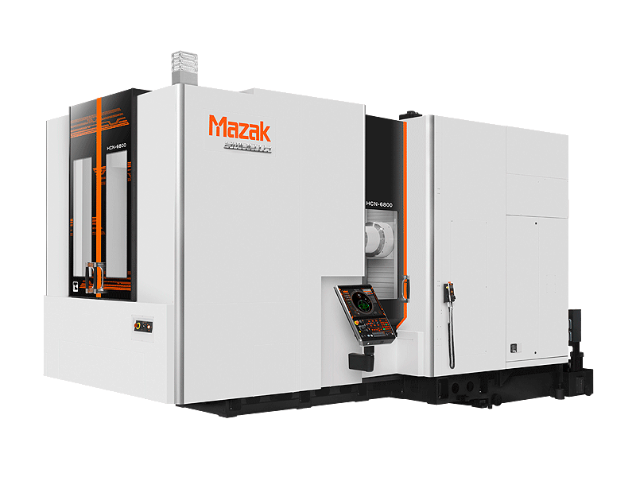
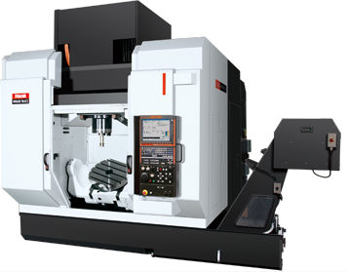
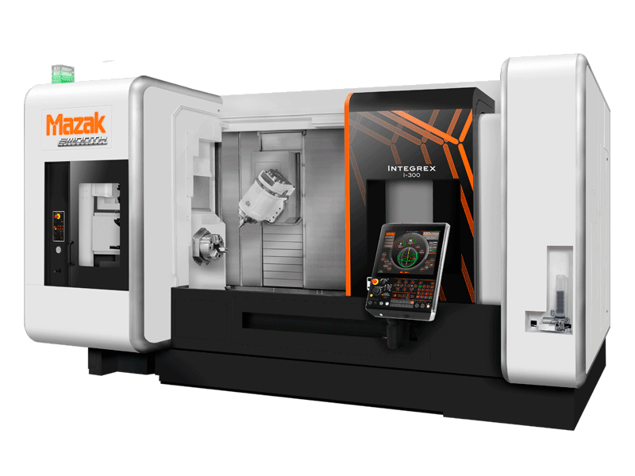
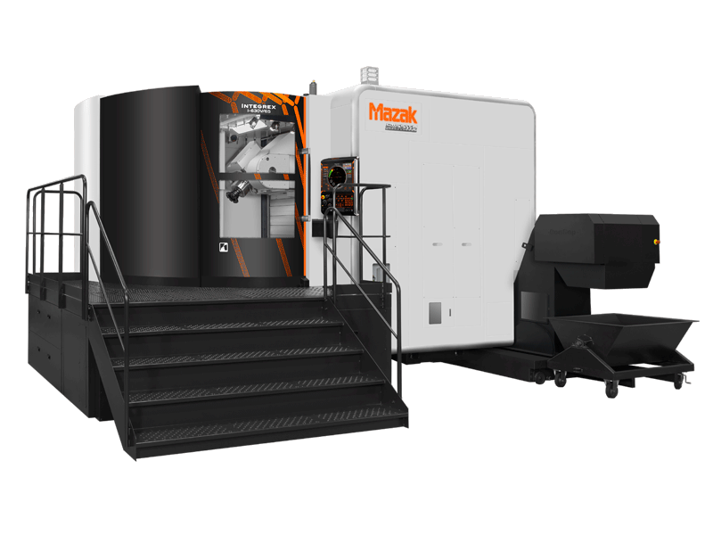
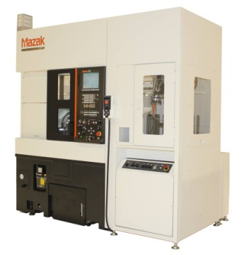
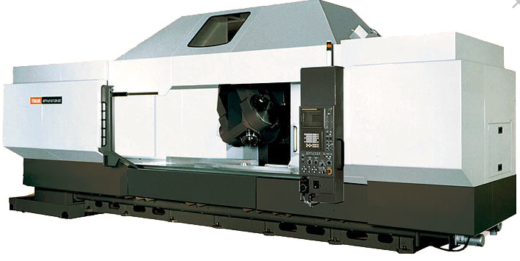
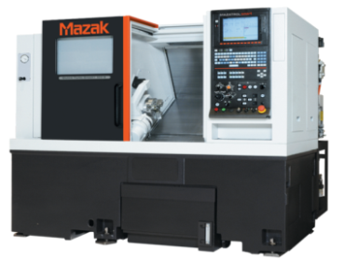

Металлорежущее оборудование ТЦ «ХАЛТЕК»
INTEGREX i-630V
Фрезерный 5-ти осевой обрабатывающий центр
Токарно-фрезерный обрабатывающий центр
Токарно-фрезерный обрабатывающий центр
INTEGREX i-300S
VORTEX 815/120 II
Фрезерный 5-ти осевой обрабатывающий центр
HCN 6800-II
Горизонтально-фрезерный обрабатывающий центр
QTP100 S+GL01
Компактный высокопроизводительный токарный центр
INTEGREX i-200
VARIAXIS 500-5X II
Фрезерный 5-ти осевой обрабатывающий центр
VARIAXIS 730-5X II
Фрезерный 5-ти осевой обрабатывающий центр
QTS200M L
Компактный высокопроизводительный токарный центр
Эксклюзивное высокотехнологичное
металлообрабатывающее оборудование

Slide 4
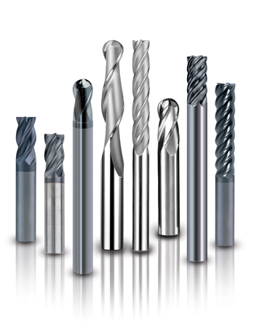
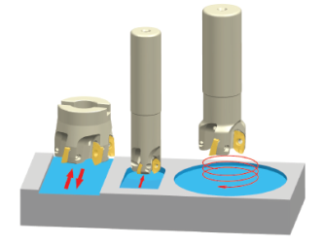
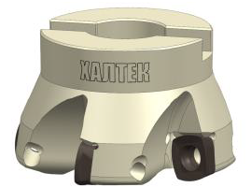
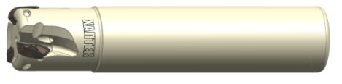
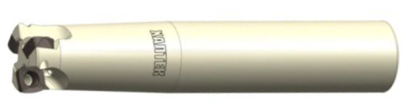
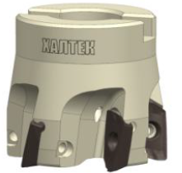
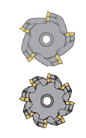
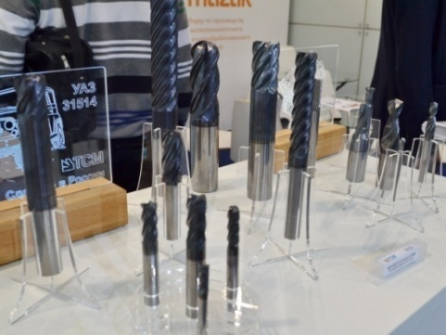
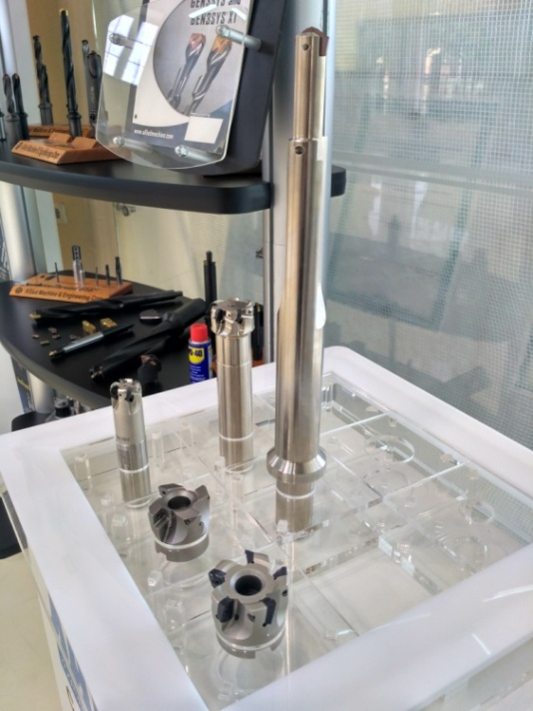
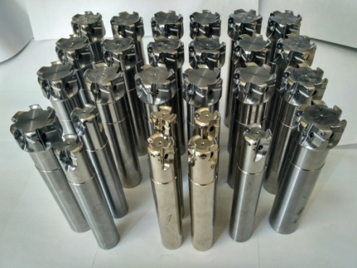


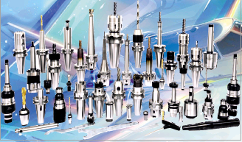
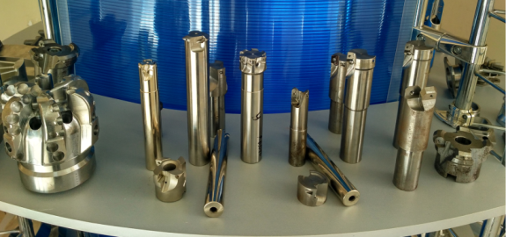
Собственное производство металлорежущего инструмента и станочной оснастки ТЦ «ХАЛТЕК»
  Универсальная серия фрез
  разработано и изготовлено в России
  уже доказали свою эффективность на предприятиях России
  обработка титановых, жаропрочных сплавов, сталей, чугунов
высокопроизводительный
твердосплавный и
керамический
монолитный инструмент
корпусной инструмент
ø16 - 80 мм.

Slide 5
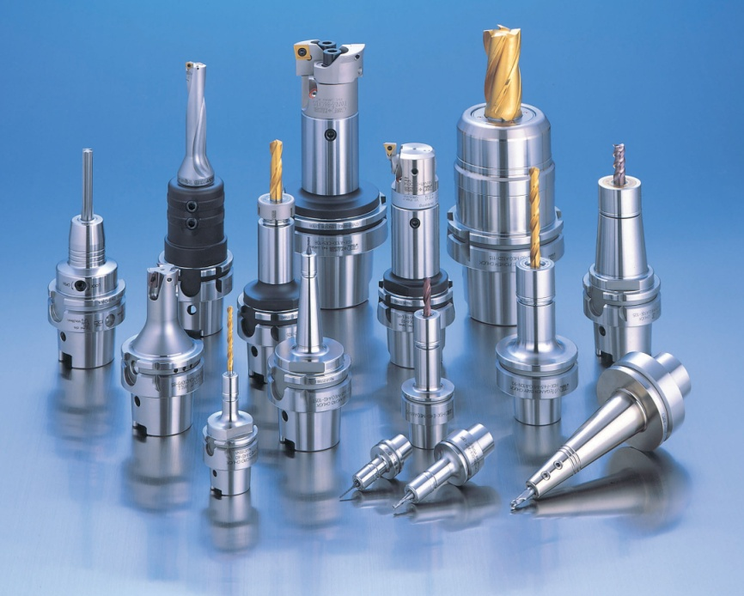
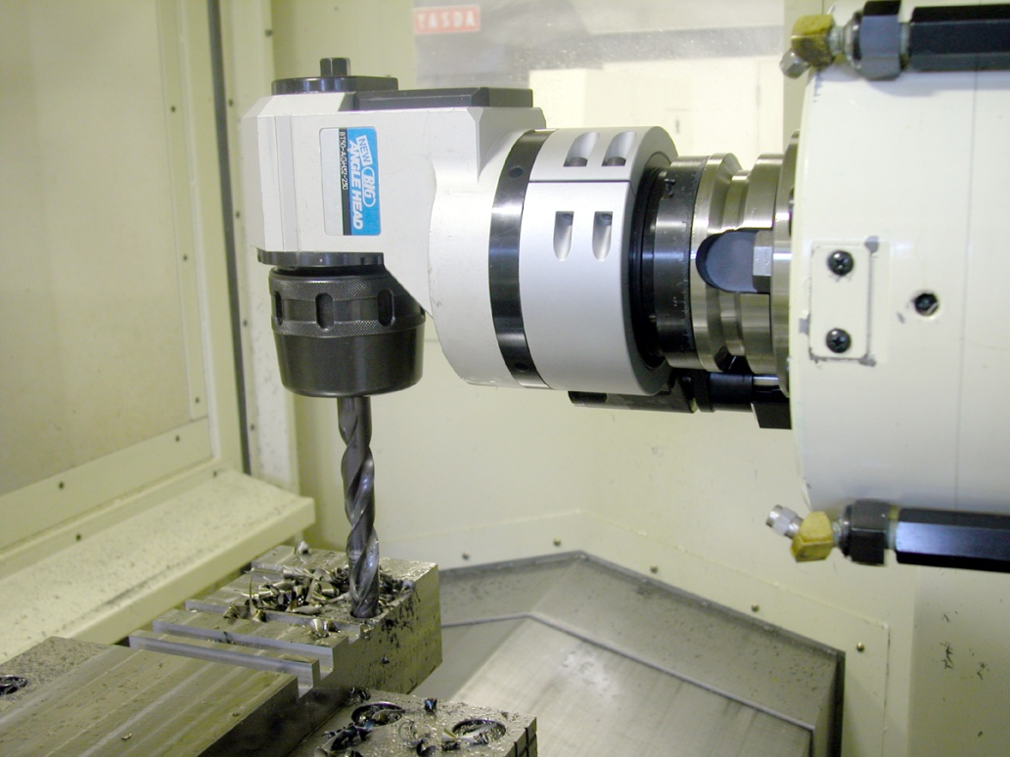
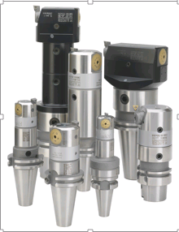
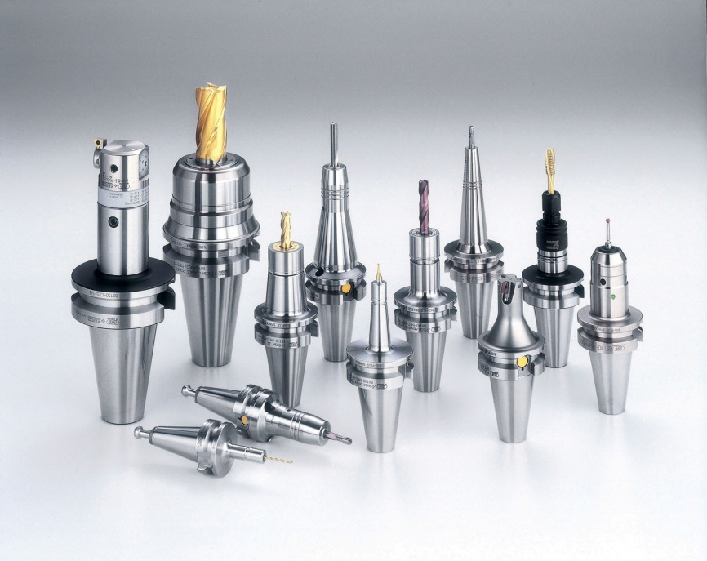
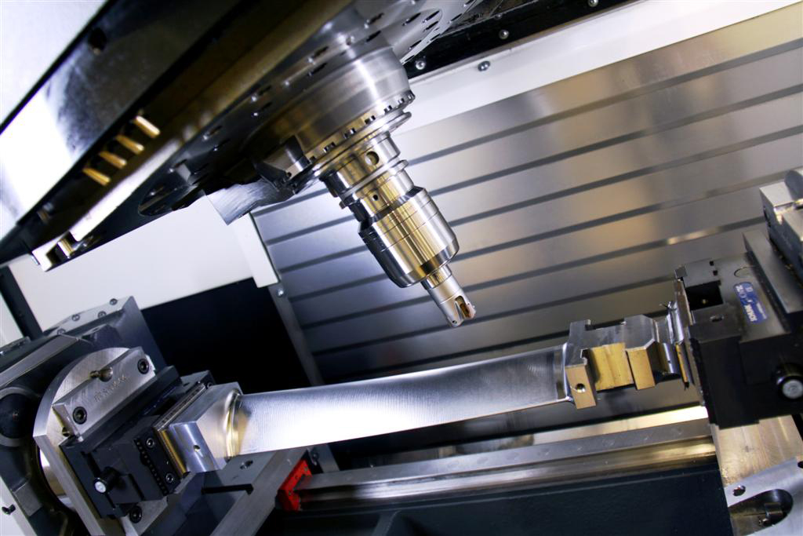


Расточной инструмент и высокоточная станочная оснастка компании BIG-KAISER

Slide 6
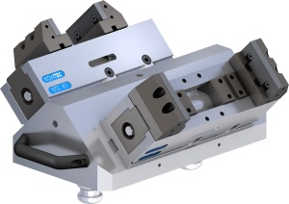

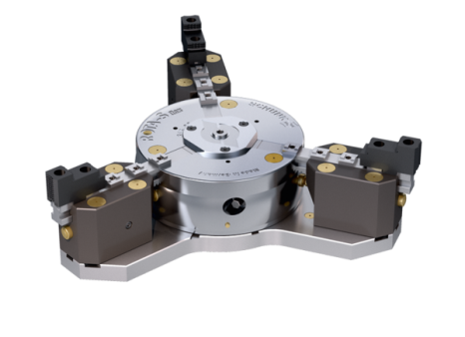
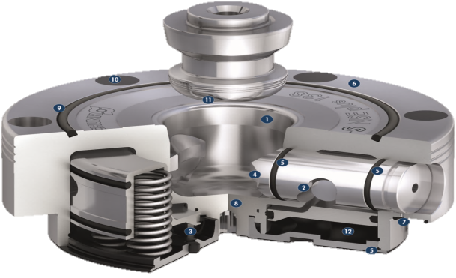
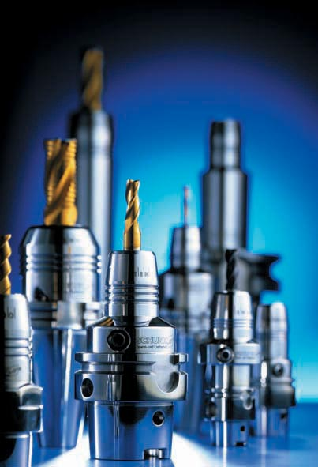
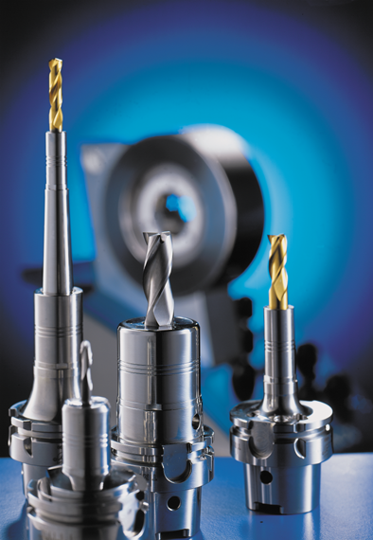
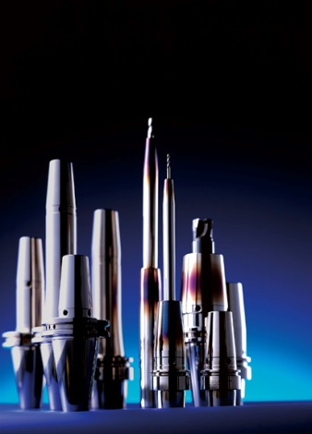
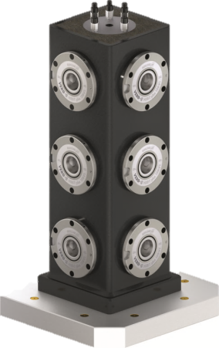
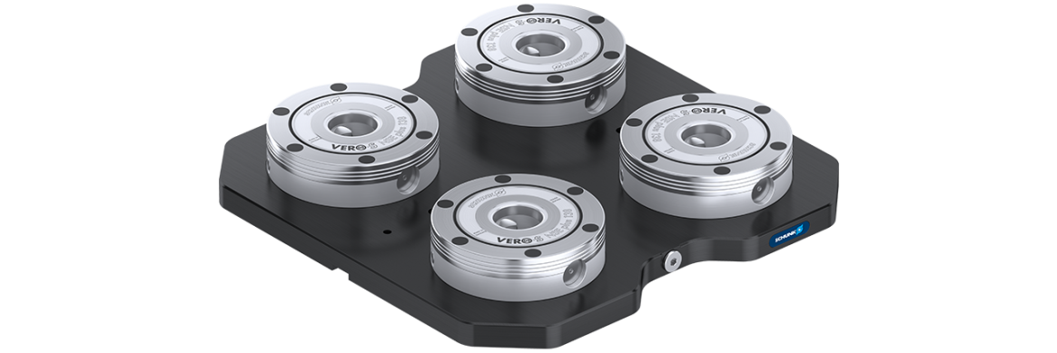
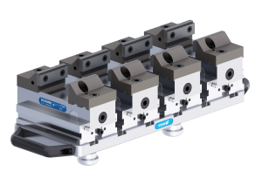

Станочная оснастка компании SCHUNK

Slide 7

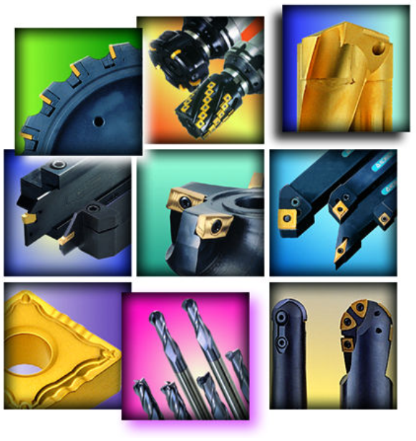
Режущий инструмент компании KORLOY
  - проводится комплекс работ, направленных на повышение эффективности механической обработки путем внедрения современных технических решений по применению режущего инструмента, шпиндельной и крепежной оснастки

